Slide 1
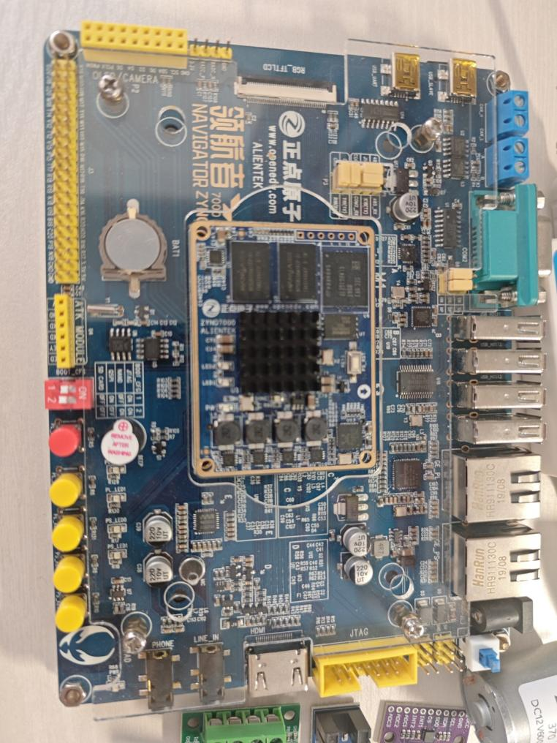

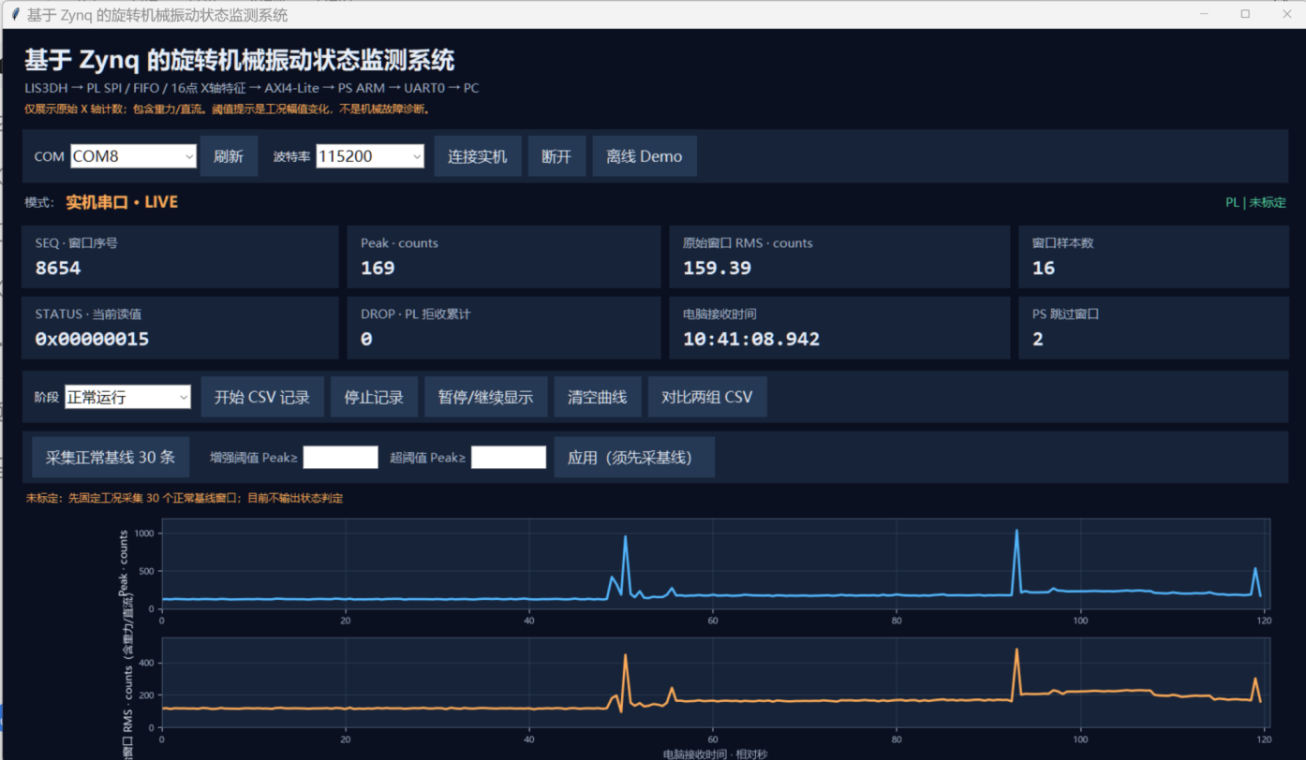
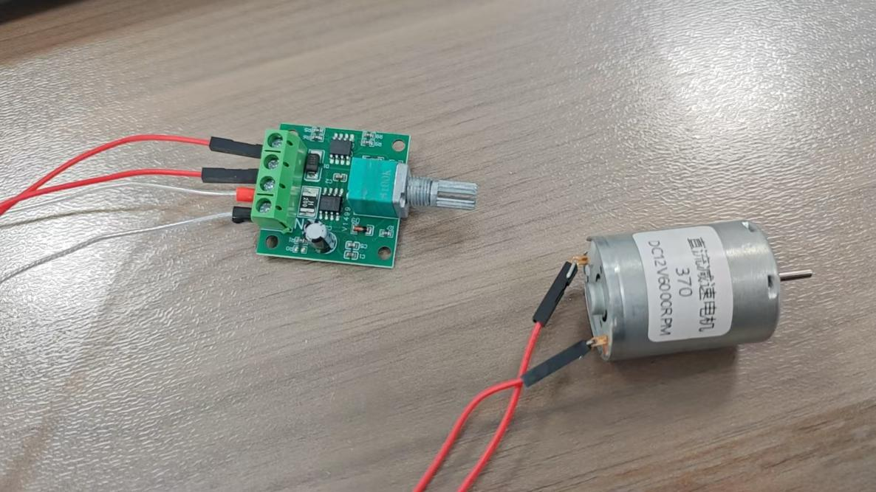
项目简介
基于 Zynq 的电机振动状态监测
LIS3DH：SPI 采集
电机振动监测需要从传感器采集到电脑显示的可追溯数据链路。
本系统结合 LIS3DH 传感器、FPGA 窗口统计、ARM 串口通信与 Python 上位机，实现采集、显示和 CSV 保存。
PL 对 16 点 X 轴窗口计算峰值与平方和。PC 显示 Peak、原始 RMS 和趋势曲线，支持工况数据对比。
原始 RMS 包含重力与直流分量。正常对照与转轴受控扰动两组均从低速调至高速。
Zynq-7000 XC7Z020
PL：FIFO 与窗口特征
C
R
ARM：AXI 快照与 UART0
R
E
E
A
S
PC：趋势显示与 CSV
T
U
I
L
V
T
系统架构
E
PS 与 PC
Cortex-A9 前后核对 RESULT_SEQ，读取一致窗口。
UART0 以 115200 波特率发送固定八列报文。
Python 解析状态、绘制趋势并保存 CSV。
D
验证结果
实板 ID：0x56494231
版本：0x00010000
正常 / 扰动：105 / 47 个窗口。
整段采集统计（counts）
Peak 中位数：66 / 606。
原始 RMS 中位数：35.59 / 464.67。
实验工况
两组均低速至高速，扰动组转轴受外部干扰。未记录 RPM，不作同转速对比。
E
S
I
G
N
PL 数据处理
100 Hz 采集与 FIFO 缓存。
16 点窗口峰值和平方和。
AXI 接口时钟 50 MHz。
370 直流电机与手动 PWM 调速模块
Notes:
Sources: user-supplied technical document, images 3, 4 and 8; project README and 2026-11-02 validation report. Board screenshot from the recorded project session. No claim of calibrated motor thresholds or fault classification. Template: AMD_poster_template.pptx. Anonymous edition.

